Slide 1
感受物联网行业应用
——智能农业
——温州市 职业中等专业学校

Slide 2
智能农业
01
智能大棚
02
智能水产
03
智能农业概念与组成
04
未来发展趋势

Slide 3
智能农业
01
智能大棚

Slide 4
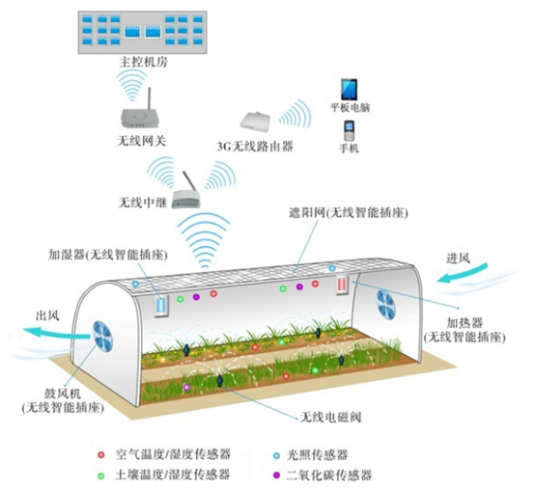
智能大棚
部署在农业生产现场的各种传感器节点（环境温湿度、土壤水分、二氧化碳、视频等）和无线通信网络实现农业生产环境的智能感知、智能预警、智能决策、智能分析、专家在线指导，为农业生产提供精准化种植、可视化管理、智能化决策。

Slide 5
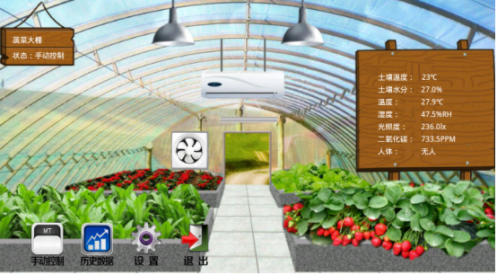
智能大棚

Slide 6
智能大棚
连一连：请你连线指出下列数据是哪个传感器提供的？
土壤温度 |  | 温湿度传感器
土壤水分 |  | 烟雾传感器
温度 |  | 光照度传感器
湿度 |  | 人体红外传感器
光照度 |  | 土壤水分温度传感器
二氧化碳 |  | 二氧化碳传感器
人体 |  | 可燃气体传感器

Slide 7
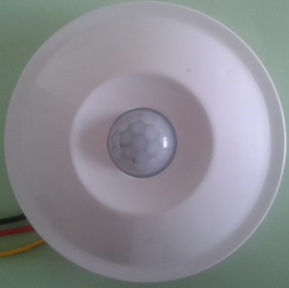
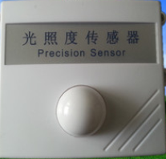

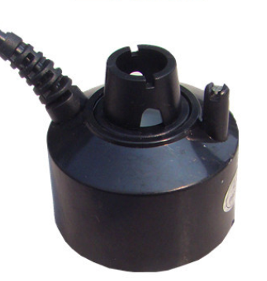
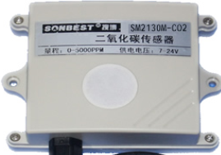
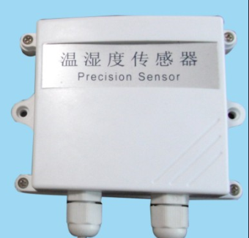
人体红外传感器 | 土壤水分温度传感器 | 光照度传感器
功能：能检测到人体移动， 当行人进入其感应范围时自动开启负载，离开后自动延时关闭。 | 功能：由不锈钢探针和防水探头构成， 可长期埋设于土壤内使用，对表层和深层土壤进行墒情的定点监测和在线测量。 | 功能：通过传感器将可见光频段光谱吸收后转换成电信号，从而实现不同光强度的测量。
雾化器 | 二氧化碳传感器 | 温湿度传感器
功能：用于给空气加湿的设备，可以达到局部环境湿润降温的效果。 | 功能：用于各类环境中的二氧化碳量测量 | 功能：将温度量和湿度量转换成容易被测量处理的电信号的设备或装置。

Slide 8




智能大棚远程控制
设备 | 名称 | 功能
（左） | 加热灯 | 增加温度
（右） | 照明灯 | 模拟光照
 | 加湿器 | 增加湿度
 | 排风 | 通风

Slide 9
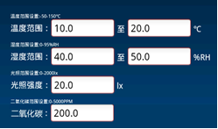
智能大棚自动调节
智能大棚系统得到环境数据后，自动与设定的指标阈值进行比对，当超出正常范围时，自动启动相关设备进行现场操作，例如，当大棚内温度过高时，自动启动排风设备对大棚进行降温，当土壤湿度过低时自动开启灌溉设备对作物进行灌溉。自动化控制可以为作物提供最“舒适”和最稳定的生长环境，帮农场提高产量、减少人力、形成标准流程，方便总结和传播生产经验。
自动控制参数设置

Slide 10
智能农业
02
智能水产

Slide 11

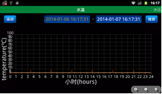
智能水产
水池里的环境数据
水温变化曲线图

Slide 12
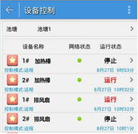
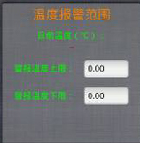
智能水产
据水箱里养殖的对象所适应的温度范围设定控制范围，计算机通过温度传感器实时将池箱内的水温读取到软件分析系统中，设置某一温度范围值，体验者可以给水加温，比如添加热水来提高温度，当超出阈值时，系统将会报警。再动手启动其联动功能，当水箱温度过高时自动驱动大风扇通电，给水箱内的水降温，但水箱温度过低时，自动驱动加热棒通电，给水箱内的水加热。

Slide 13
智能农业
03
智能农业的概念与组成

Slide 14
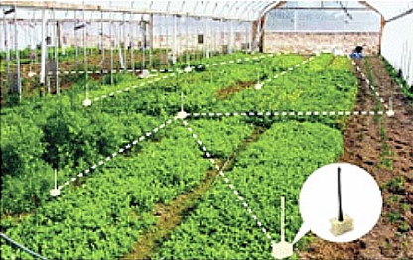
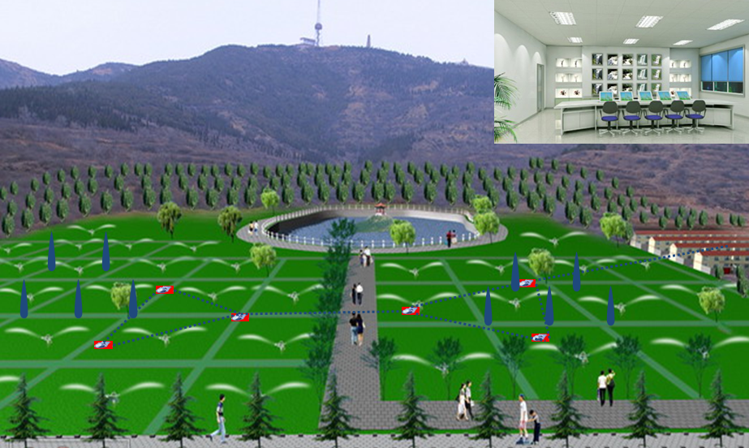
智能农业的概念
应用现代信息技术成果，集成应用计算机与网络技术、物联网技术、音视频技术、3S技术、无线通信技术及专家智慧与知识，实现农业可视化远程诊断、远程控制、灾害预警等职能管理。通过实时采集温室内温度、土壤温度、CO2浓度、湿度信号以及光照、叶面湿度、露点温度等环境参数，自动开启或者关闭指定设备。可根据用户需求，随时进行处理，为设施农业综合生态信息自动监测、对环境进行自动控制和智能化管理提供科学依据。通过模块采集温度传感器等信号，经由无线信号收发模块传输数据，实现对大棚温湿度的远程控制。

Slide 15
智能农业的主要内容
以开发利用智能专家系统为先导，对气候、土壤、水质等环境数据的分析研判，系统规划园区分布、合理选配农产品种，科学指导生态轮作。
基于物联网技术，通过无线传感器实时采集农场的光照、温度、湿度等参数及农产品的生长状况，远程监控生产环境。将采集的信息实时传输网络平台，按照农产品生长的各项指标要求，进行定时、定量、定位云计算处理，及时精确地遥控指定农业设备自动开启或者关闭，实现智能化、自动化的农业生产过程。
通过在生产(加工)环节给农产品本身或货运包装中加装RFID电子标签，并在运输、仓储、销售等环节不断添加、更新信息，从而搭建有机农产品安全溯源系统。

Slide 16
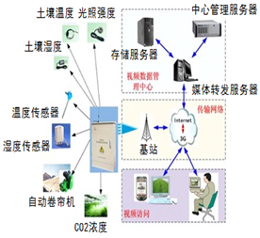
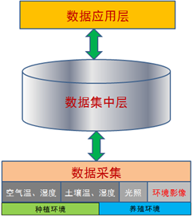
智能农业系统组成
智能农业系统主要由前端数据采集设备、前端短程无线网络、农业数据管理中心、客户端四部分组成

Slide 17
智能农业系统组成
前端采集设备。采用基于Zigbee无线通讯技术的无线传感器设备，根据无线网络获取的植物生长环境信息，如监测土壤水分、土壤温度、智能农业控制系统空气温度、空气湿度、光照强度、植物养分含量等参数。其它参数也可以选配，如土壤中的PH值、电导率等。
前端短程无线网络。采用Zigbee无线传感网网关、路由器等设备进行信息收集，负责接收无线传感汇聚节点发来的数据、存储、显示和数据管理，并根据各类信息的反馈对农业园区进行自动灌溉、自动降温、自动卷模、自动进行液体肥料施肥、自动喷药等自动控制。
农业数据管理中心。在运营商数据机房或由用户指定的位置，通过运营商3G无线网络可以实时把远端生产场地的各项数据传输过来，并动态地把分析处理结果以直观的图表和曲线的方式显示给用户，供用户进行管理、决策。
客户端。客户端分为两部分，一是农业专家远程数据诊断显示；二是农户自家中通过普通PC上网浏览实时相关数据信息。

Slide 18
智能农业
04
智能农业发展趋势

Slide 19
发展趋势
智能农业应用系统应用更加广泛
在未来的农业生产中，智能农业系统的应用将更加广泛，农民看到了运用先进技术带来的效益，将主动选择适合自己农业生产的智能化系统，以提高农产品产量，增加收益。
数据处理系统更加精准化、智能化
在未来的农业数据处理中，随着云计算技术的不断成熟，农业数据更加精准、安全、智能。农业数据处理系统会主动分析出当地最适合种植的品种，及各种品种的优略势，以供农民选择。

Slide 20
发展趋势
你认为未来的智能农业还会有哪些应用？发挥你的想象力说一说吧！

Slide 21
本章小结
1、智能大棚
2、智能水产
3、智能农业概念
4、未来发展趋势

Slide 22
感谢聆听

